Slide 1
유니티 개발의 집중 트랙
Unity Game Client Development
Network 게임 구현

Slide 2
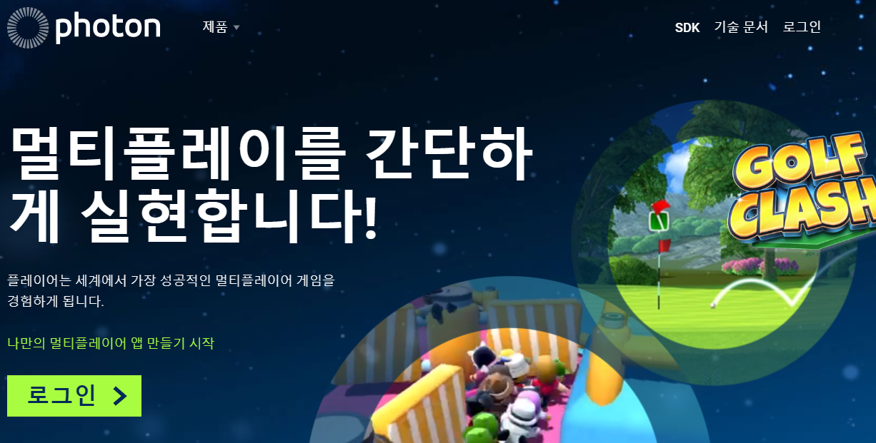
멀티 플레이 – 네트워크 게임 구현
포톤 네트워크 – 멀티플레이어 환경 구축 [ 20명 까지 무료 ]
https://www.photonengine.com/ko-kr

Slide 3
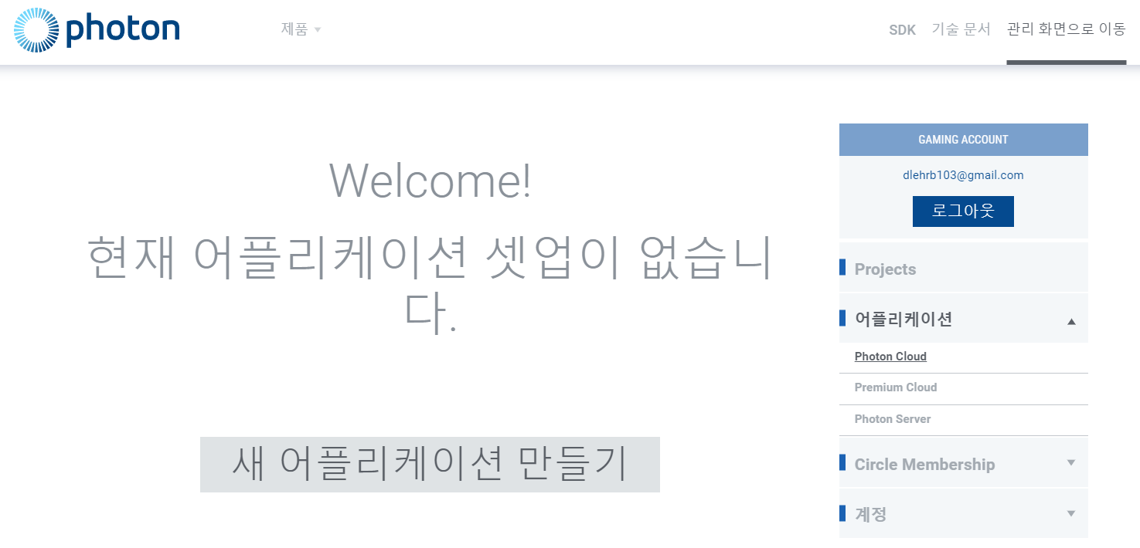
멀티 플레이 – 네트워크 게임 구현
포톤 클라우드
※포톤 서버 : 물리적인 서버를 직접 사용하는 SDK이므로 유의
서버를 임대하여 사용하는 방식 – 동시 접속 사용자별로 금액이 조정된다.
임대하는 방식이므로 로그인이 필요 → 포톤 서버 화면

Slide 4
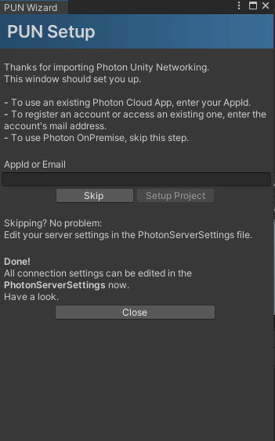
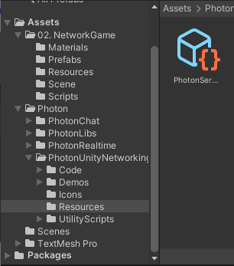
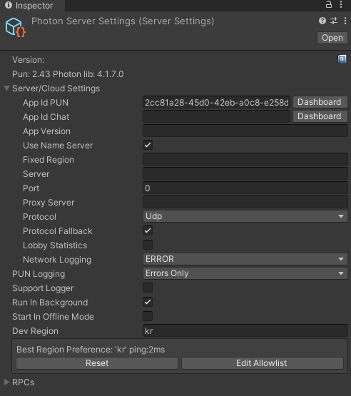
멀티 플레이 – 네트워크 게임 구현
사용 에셋
포톤 에셋 – PUN 2 - FREE
https://assetstore.unity.com/packages/tools/network/pun-2-free-119922
포톤 사이트에서 앱 ID 값을 가져와야 한다.

Slide 5
멀티 플레이 – Chat
포톤 클라우드 - 대시보드 - Create a New App
Select Photon SDK - Chat
생성된 아이디를 App Id Chat에 등록
포톤 사이트에서 앱 ID 값을 가져와야 한다.

Slide 6
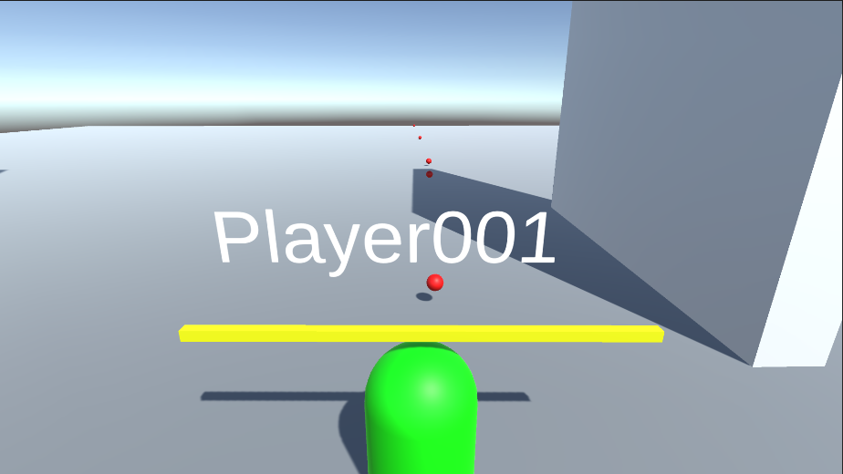
멀티 플레이 – 네트워크 게임 구현
네트워크 게임

Slide 7
멀티 플레이 – 네트워크 게임 구현
네트워크 게임
지형 구현
캐릭터움직임 ( NetworkPlayerController )
총알 및 기타 FPS 총 쏘기 ( WeaponController / Bullet )
포톤서버 연결 <<
싱글톤 베이스
방 생성
포톤서버에 맞게 캐릭터 연결 코드 이동
캐릭터 스폰
네트워크 상의 캐릭터 간의 상호작용

Slide 8
지형 설정
Create Empty - 이름 설정 (=====Environment=====)
바닥
벽 * 3
BattleArea - BoxCollider
Layer - Add Tag - Wall, BattleArea (추후 Player, Bullet 상호 작용)

Slide 9
지형 / 플레이어 / 총알 구현
Create Empty - NetworkPlayer 추가
3D Object - Capsule - Body 추가
3D Object - Cube - Gun 추가
카메라 위치 설정

Slide 10
캐릭터움직임 ( NetworkPlayerController )
앞 뒤 좌 우 움직임 - WASD - Input Manager
회전 - Mouse X
점프 - Space
마우스 커서
총알 발사 - Mouse Left Button

Slide 11
총알 발사 ( WeaponController )
총알 프리팹 설정
발사 위치 설정
총알 관리 자료구조 - List<GameObject> bulletList = new List<GameObject>();
발사 함수 구현

Slide 12
총알 관련 ( Bullet )
움직임 구현
충돌 확인

Slide 13
포톤 서버 접속을 위한 UI 구성
UI Manager 생성
Canvas - Canvas Scaler - 1920 * 1080
Image (RoomSetting) - W : 660 H : 800
Image (NickName) - InputField 추가
Image (State)
Image (Start) - Button 추가

Slide 14



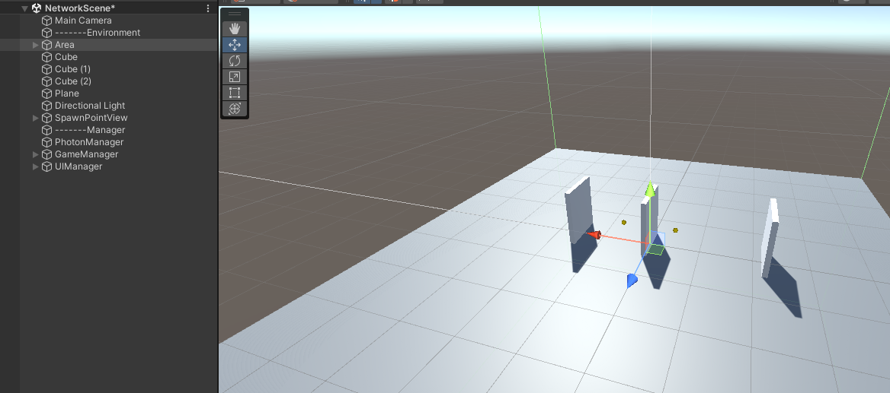
멀티 플레이 – 네트워크 게임 구현
게임 코드
스크립트
리소스 [Resources 폴더]
프리팹
- 매니저
PhotonManager : 포톤 서버 접속 관리
NetworkGameManager : 게임 플레이 관리
- 컨트롤러
NetworkPlayerController : 플레이어 관리
WeaponController : 무기 관리
- 프리팹 제어 및 기타
CameraFollow : 카메라 따라오기
Bullet : 총알 관리
Gizmo View : 기즈모 출력
환경 구성
매니저 구성

Slide 15

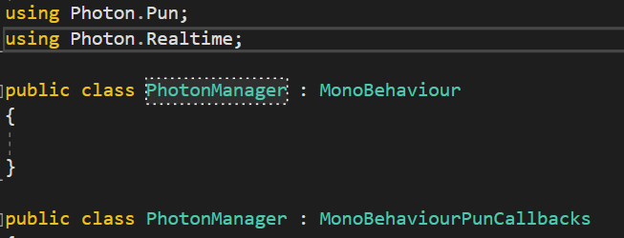
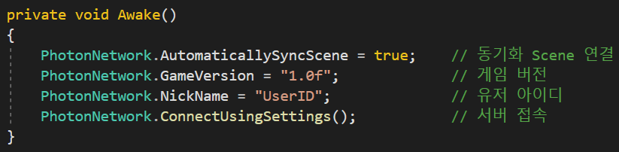
멀티 플레이 – 네트워크 게임 구현
Photon Manager
포톤의 연결방법 : 관련 클래스 PhotonNetwork
Server 접속
Lobby 접속
Room 접속
네트워크 연결에 필요가 되는 기능들은 Photon 서버의 Id가 담당하고 있다.
포톤 스크립트
포톤 클라우드에서 대여를 하고 있으므로, 홈페이지에서 관리가 가능하다.
서버
콜백함수로 전환
Lobby
Room
Room
클라이언트
클라이언트
클라이언트
※ 초기 세팅 방법
※ 유니티로 빌드한 프로그램

Slide 16
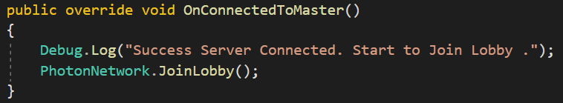
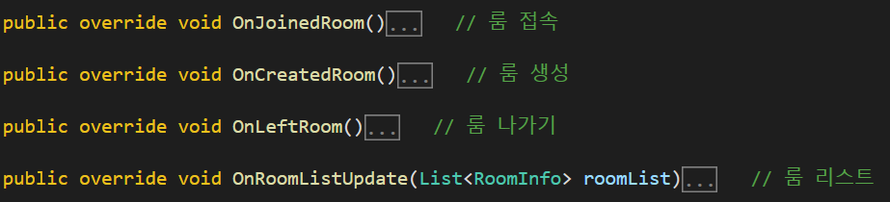
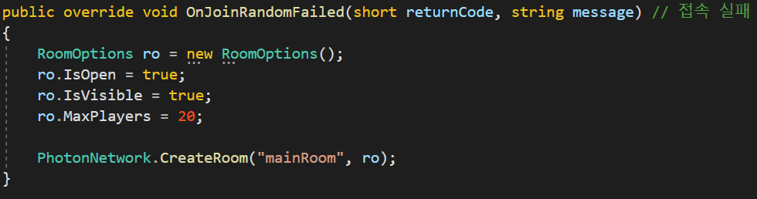
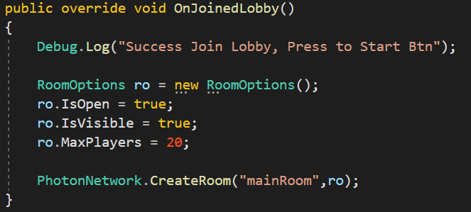
멀티 플레이 – 네트워크 게임 구현
Photon Manager
포톤 접속
Server
Room
Lobby
※ 접속 실패 시 자동으로 생성되도록 한다.

Slide 17
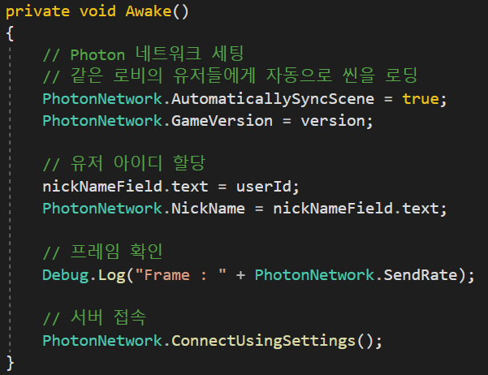
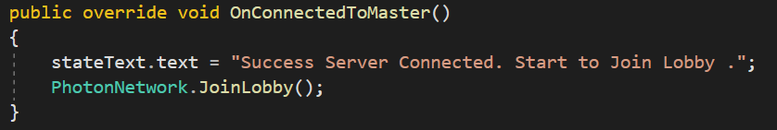
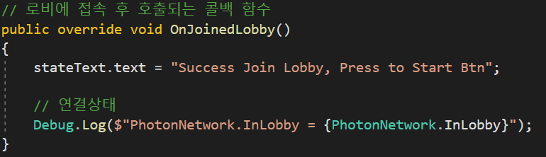
멀티 플레이 – 네트워크 게임 구현
Photon Manager
Package의 Photon Network
Server
Lobby

Slide 18
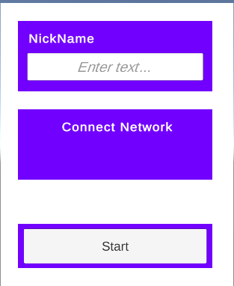
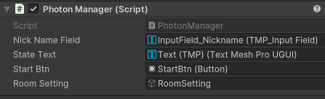
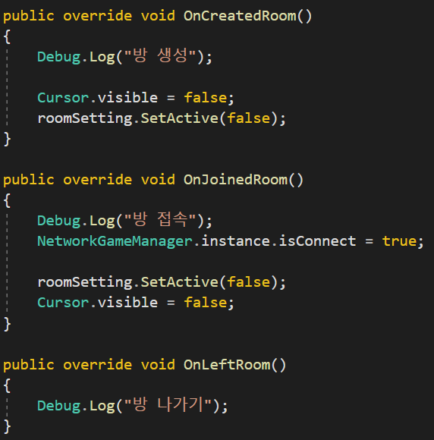
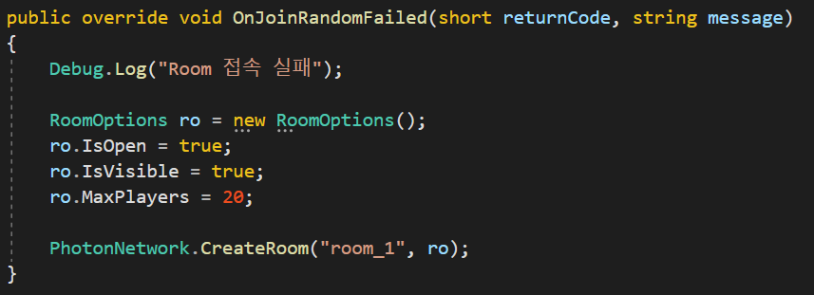
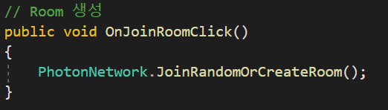
멀티 플레이 – 네트워크 게임 구현
Photon Manager
Package의 Photon Network
Room
접속 UI 및 Start 버튼을 통해 게임 접속하도록 제작

Slide 19
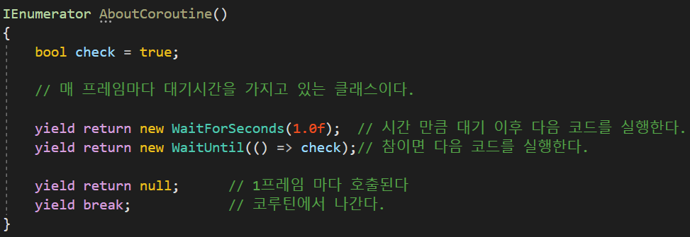
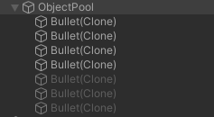
멀티 플레이 – 네트워크 게임 구현
Game Manager
게임 매니저 – Coroutine 과 ObjectPool
※ Coroutine
Coroutine 실행방법
MonoBehaviour 로부터 상속받은 클래스에서 사용이 가능하다.
※ ObjectPool
객체를 생성하거나 삭제하는 데는 많은 부하가 걸린다.
따라서 특정 객체를 어느 공간에 모아두어 활성화/비활성화를 함으로써 오브젝트를 관리하는 기능을 담당하는 것을 풀링, 즉 ObjectPool을 사용한다고 한다.

Slide 20
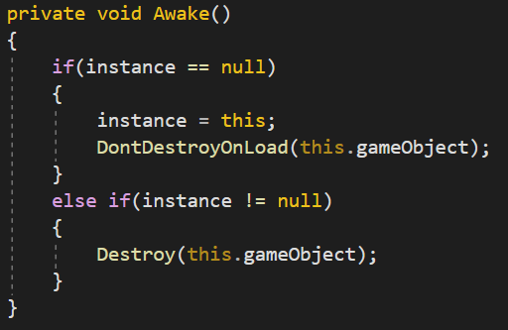
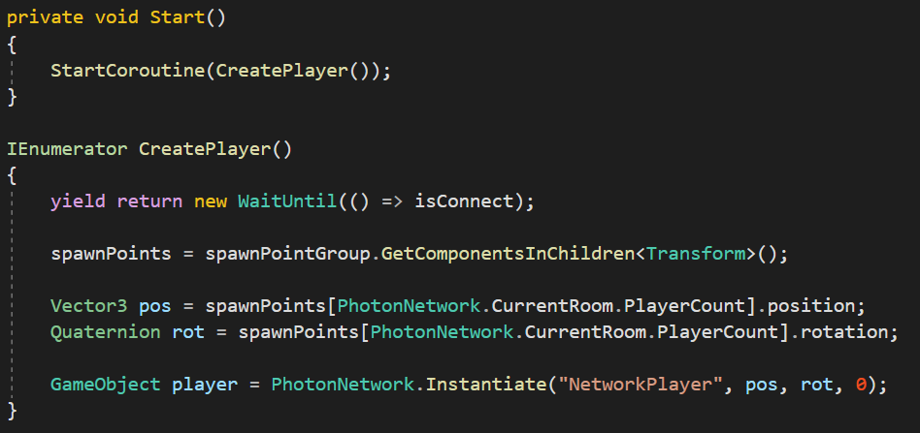
멀티 플레이 – 네트워크 게임 구현
Game Manager
게임 매니저 [ 싱글 톤 ]
싱글톤이란
- 오직 하나의 인스턴스를 가진다.
- 프로그램이 실행되면 실행되고,프로그램이 종료되면 사라지는 인스턴스를 의미한다.
- 전체적인 프로그램을 관리하는 매니저에 주로 사용되며, 게임 내에서 데이터를 담아두고 있는 곳에서 주로 사용된다.
※ GameManager에서는 네트워크 접속과 함께 플레이어를 생성한다.
기본적인 싱글톤 구현 예시

Slide 21
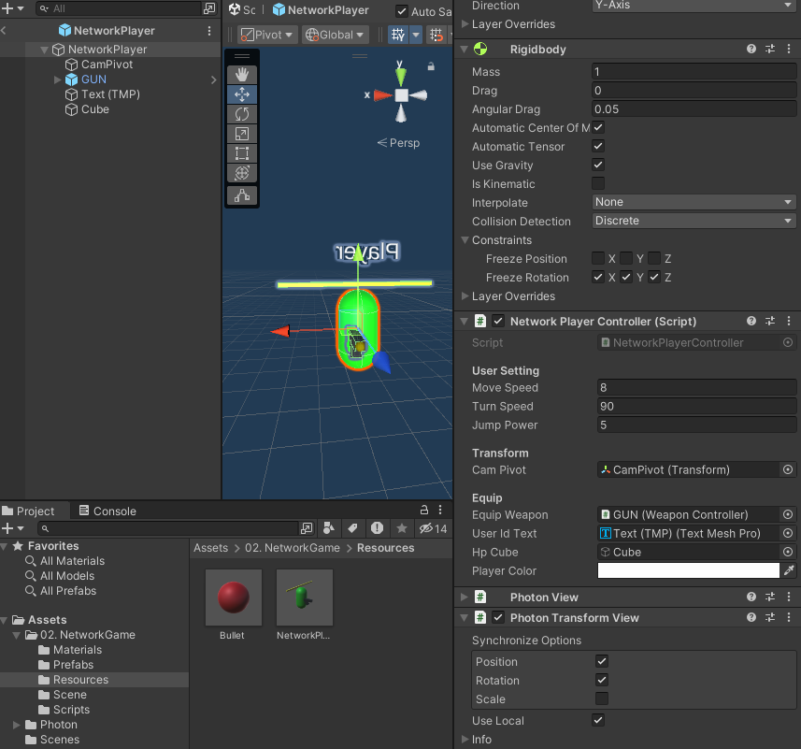
멀티 플레이 – 네트워크 게임 구현
Player Controller
생성된 플레이어와 NetworkPlayerController
Network PlayerController
MoveSpeed : 플레이어의 움직임 속도
TurnSpeed : 마우스 회전 속도
JumpPower : 점프 높이
CamPivot : 캐릭터를 바라보는 카메라의 좌표
Gun- Player에서 무기(Weapon Controller)에 있는 함수를 사용하기 위한 변수
나머지는 꾸미기 위해 자체 제작한 변수
프리팹 구성 - CamPivot: 카메라 좌표
- Gun : WeaponController에서 설명
- Text : 유저아이디 [ 임시 ]
- Cube : 스테미너
※ 포톤 서버에 좌표값을 보내기 위해서는 아래 두 스크립트가 필요하다
- Photon View
- Photon Transform View

Slide 22
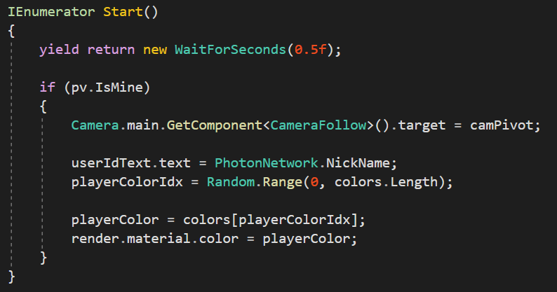
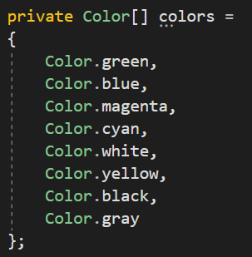
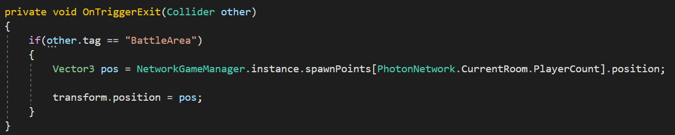
멀티 플레이 – 네트워크 게임 구현
Player Controller
PlayerController
IEunmerator Start() : Start가 시작되는 시간을 조정할 수 있다.
※ Start() 를 Coroutine 처럼 사용할 수 있도록 한다
카메라 위치 조정
플레이어 색깔 조정
※ 본 패키지는 BattleArea라는 트리거 공간에서만 활동이 가능하도록 맵을 구성하였다. 이를 나갈경우, 초기화 하는 코드를 구성하였다.

Slide 23
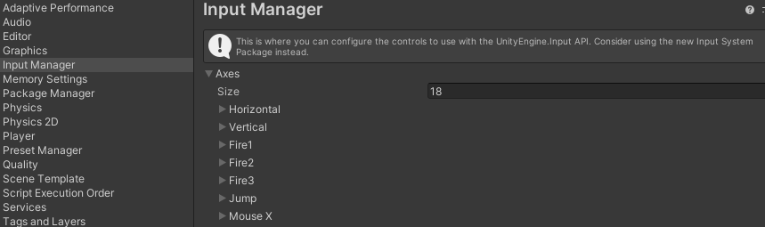
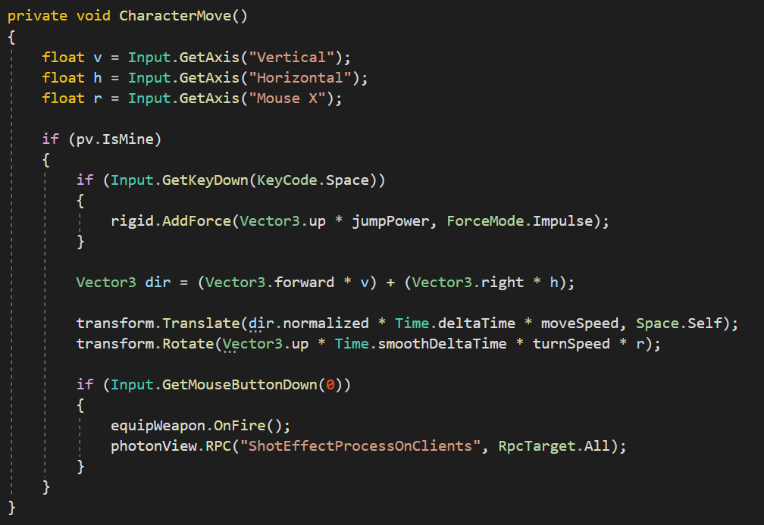
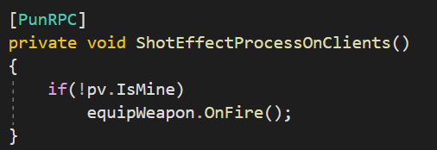
멀티 플레이 – 네트워크 게임 구현
Player Controller
캐릭터 움직임
점프
Project Setting → InputManager에서 GetAxis에 대한 문자열을 가져올 수 있다.
pv.IsMine (pv = Photon View) 는 접속한 플레이어 자신을 의미한다.
움직임
발사
PhotonView.RPC 는 RPCTarget에게 특정 함수를 호출한다.

Slide 24
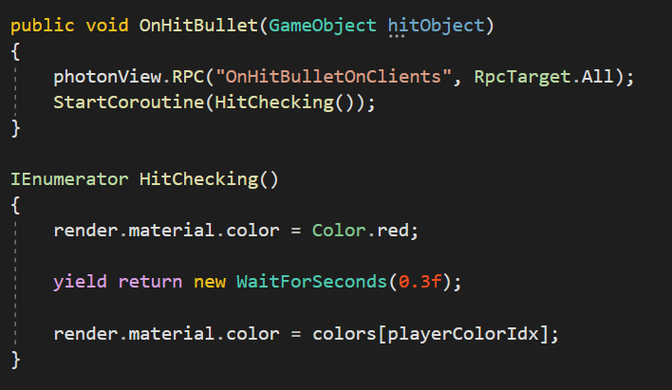
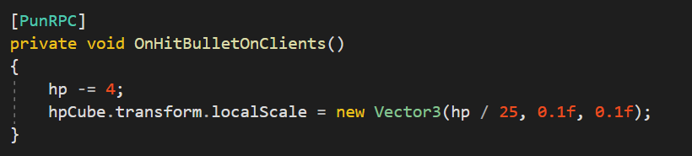
멀티 플레이 – 네트워크 게임 구현
Player Controller
총알을 맞았을 때의 내용
서버에 캐릭터에 관한 정보를 전달한다.
총알에 맞으면 빨간색으로 변한뒤 원래 색으로 돌아간다.

Slide 25
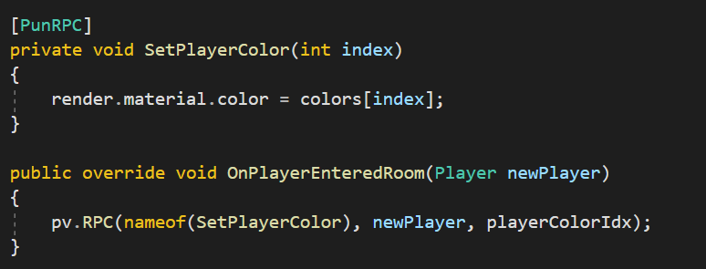
멀티 플레이 – 네트워크 게임 구현
Player Controller
플레이어 색깔을 지정하는 내용
방 진입시 전 플레이어에게 정보를 전달하기 위한 함수를 사용하기 위해, PunCallBacks 클래스를 상속받았다.

Slide 26
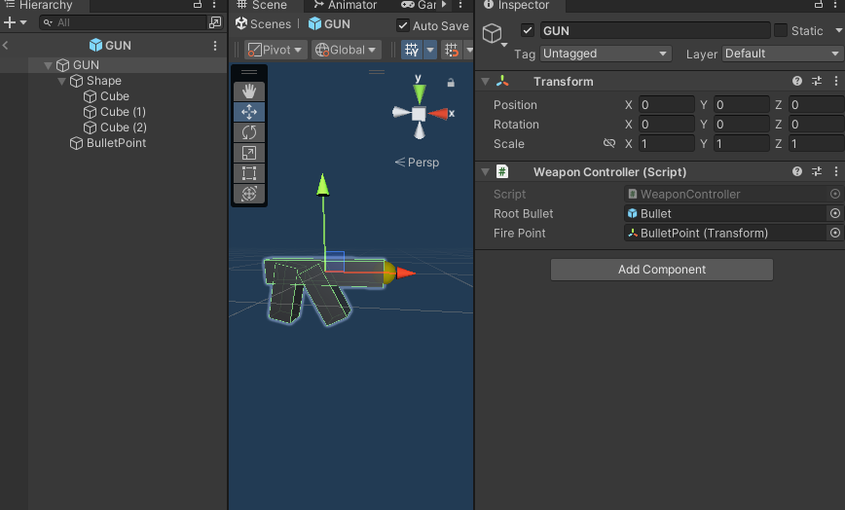

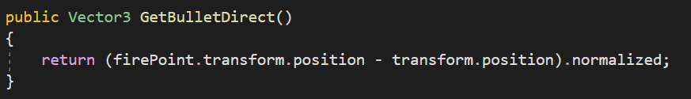
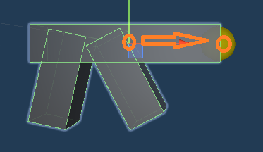
멀티 플레이 – 네트워크 게임 구현
Weapon Controller
Gun
WeaponController
총알 발사를 담당하고 있다.
대체로 복제 – 삭제를 사용하나.
본 프로젝트에서는 objectPool을 사용한다.
총알의 방향을 가져오기 위한 방향 백터를 사용한다.
프리팹 구성 - Shape : 모양
- BulletPoint : 총알 발사 위치
총알은 프리팹에서 가져옴

Slide 27
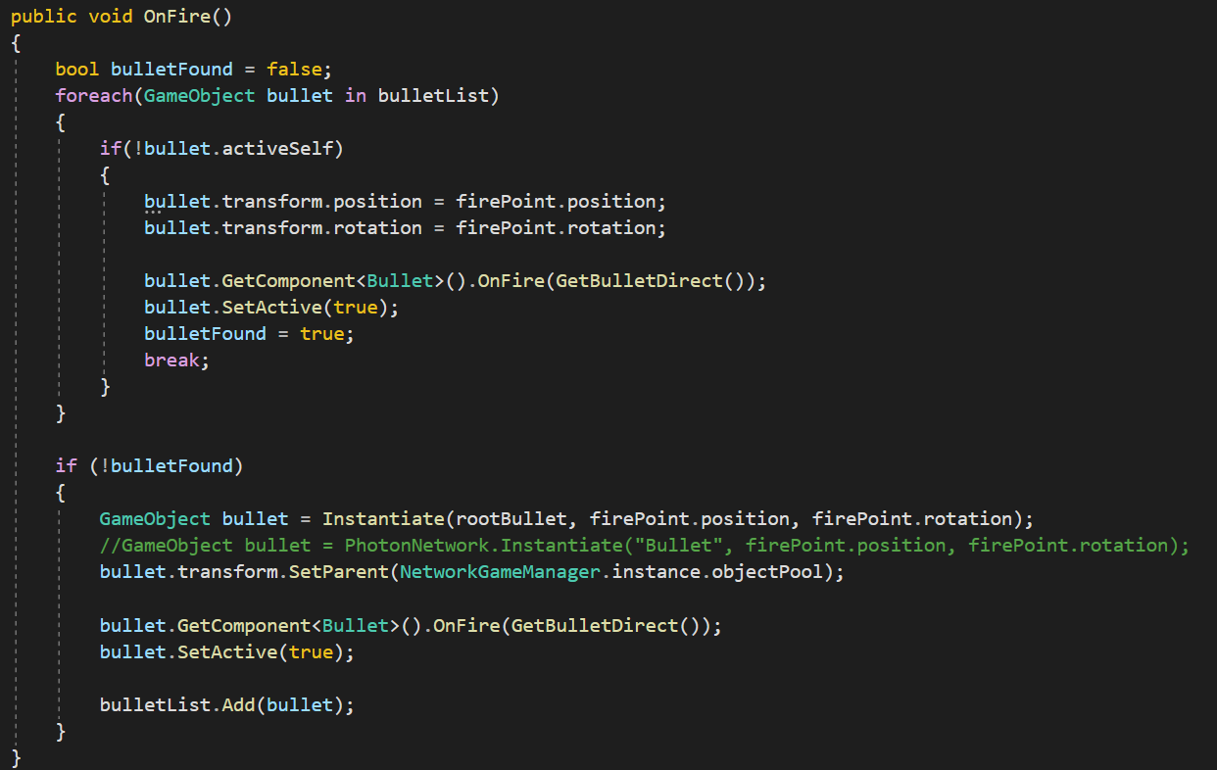
멀티 플레이 – 네트워크 게임 구현
Weapon Controller
Gun
리스트에 총알이 있을 경우 초기화 이후 활성화한다.
네트워크에 총알 정보를 보내고자 할 경우, 이 내용을 사용한다.
GameManager에 있는 ObjectPool에 총알을 넣는 장소이다.
리스트에 총알이 없을 경우, 생성 이후 , 초기화, 추가 및 활성화한다.

Slide 28
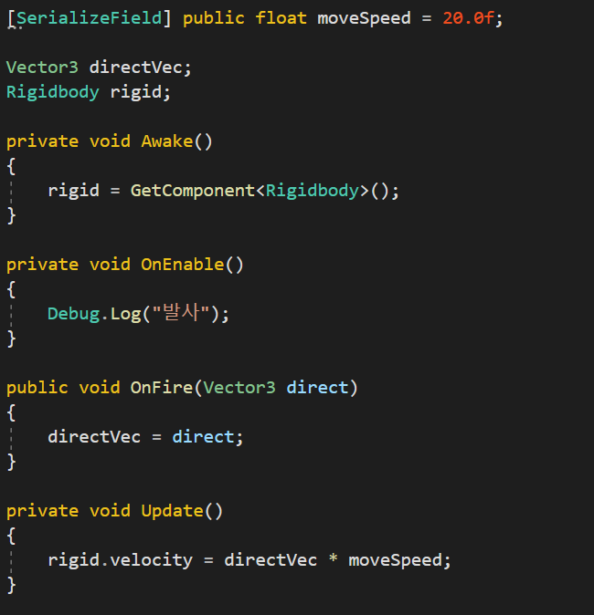
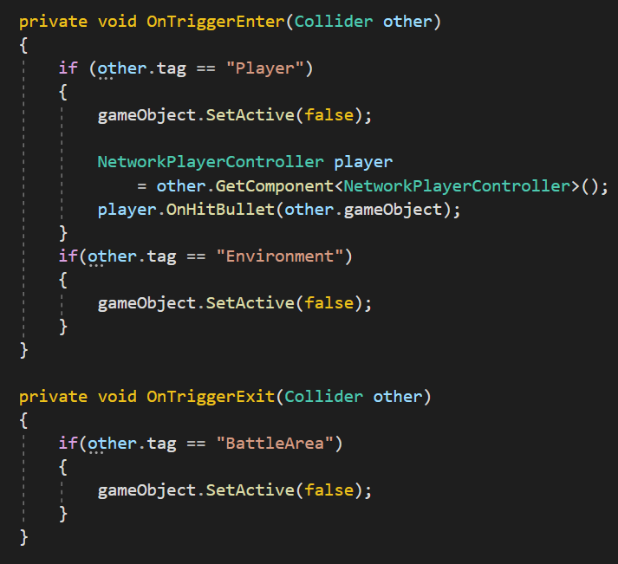
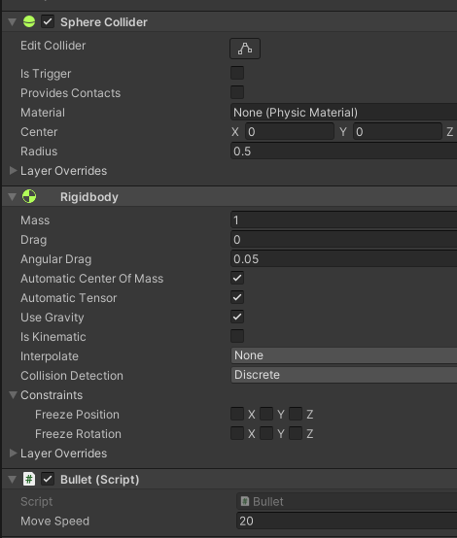
멀티 플레이 – 네트워크 게임 구현
Bullet
Bullet
충돌된 플레이어
활성화
환경요소
방향설정
속도지정
움직임
Battle Area 에서 벗어났을 경우 비활성화

Slide 29
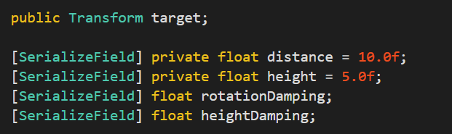
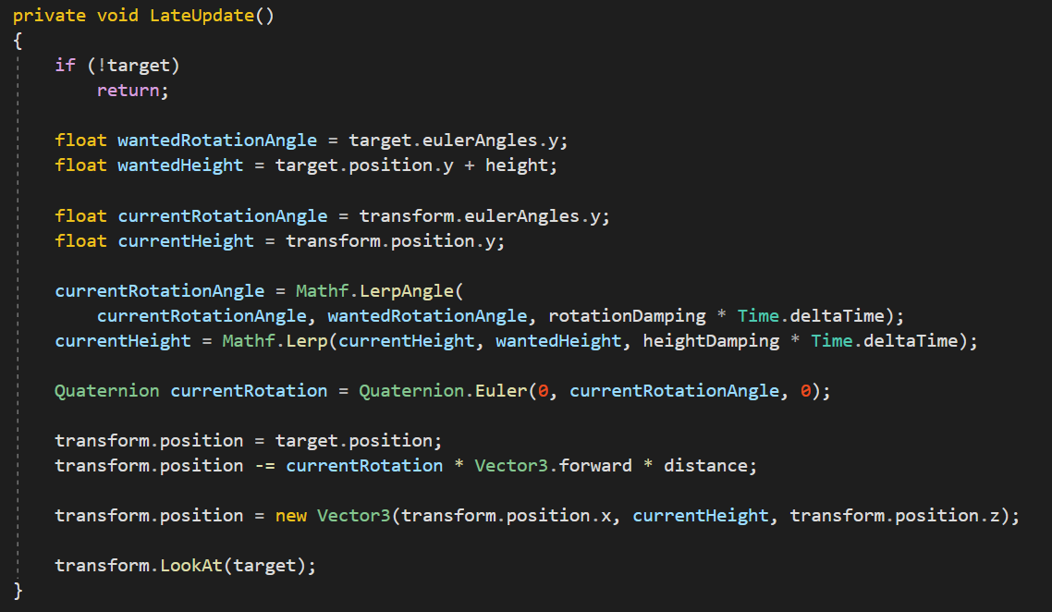
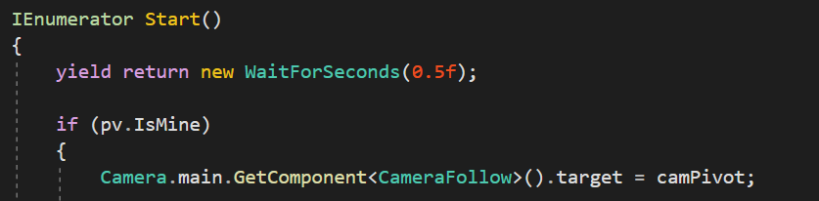
멀티 플레이 – 네트워크 게임 구현
CameraFollow
카메라가 플레이어를 비추게 만드는 클래스 - CameraFollow
Player가 설정
각 연산 값은 코드를 보고 참고
PlayerController 에서
Target을 설정해 주는 내용을 작성하여야 한다.

Slide 30

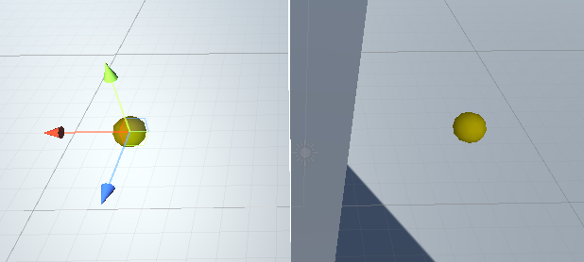
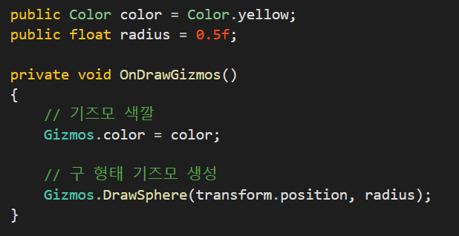
멀티 플레이 – 네트워크 게임 구현
Gizmo
기즈모 : Editor상에서 포인트 위치를 보여주기 위해 사용하는 툴 [ InGame에서는 보이지 않는다.]
원하는 프리팹에 Gizmo 클래스를 넣어준다

Slide 31
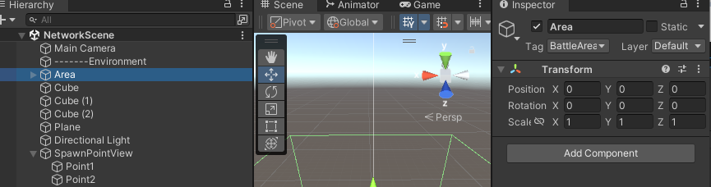
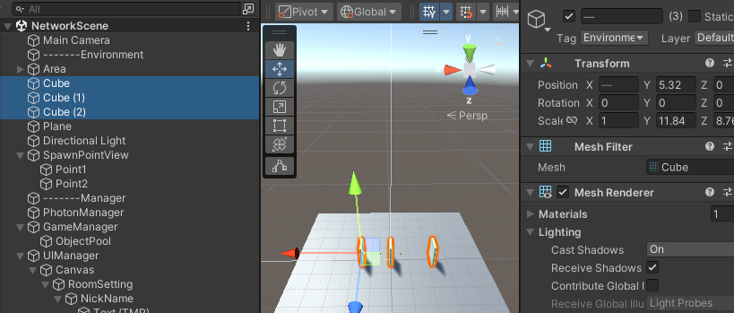
멀티 플레이 – 네트워크 게임 구현
Tag 요소
배틀 영역을 만들어
BattleArea 로 지정
환경 요소를 Environment로 지정

